Slide 1
RICE LEAF DISEASES DETECTION SYSTEM USING IMAGE PROCESSING AND CNN
Hosea Natalius – 412019012 Ricky Pratama – 412019013 Natalis Felix – 412019031

Slide 2
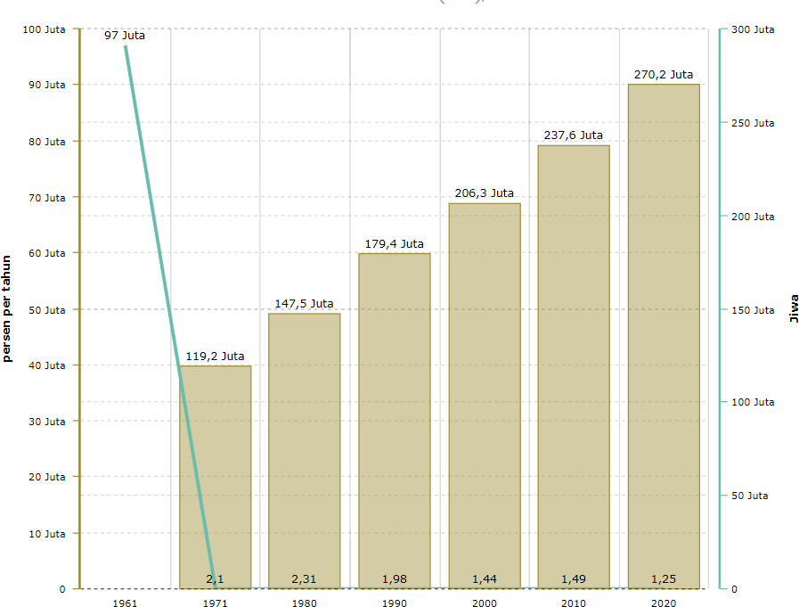
Latar Belakang
01 Peningkatan Jumlah Penduduk

Slide 3
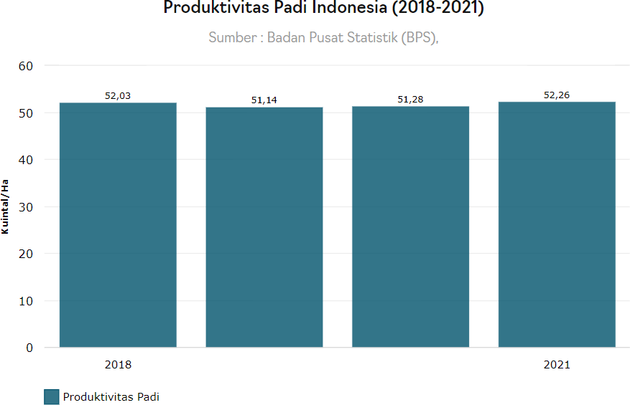
Latar Belakang
02 Stagnannya Produksi Padi

Slide 4
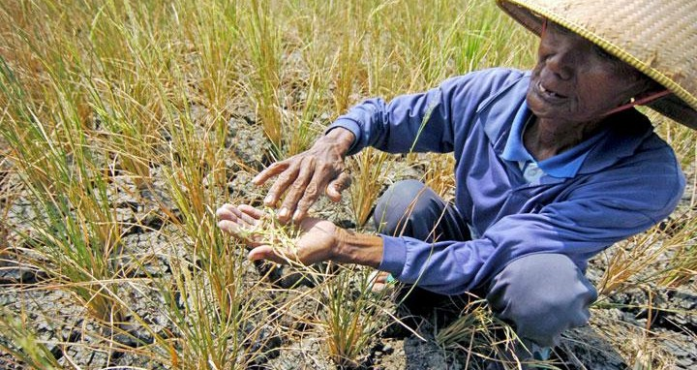
Latar Belakang
03 Kurangnya Pengetahuan Petani Dalam Mengidentifikasi dan Menangani Penyakit Pada Padi

Slide 5
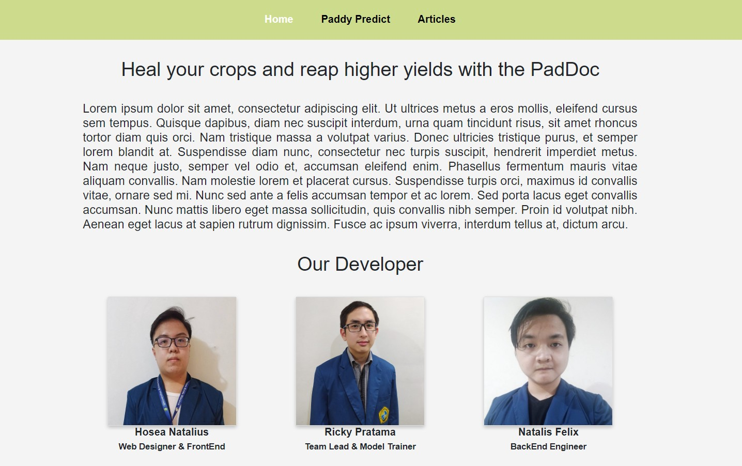
Solusi

Slide 6
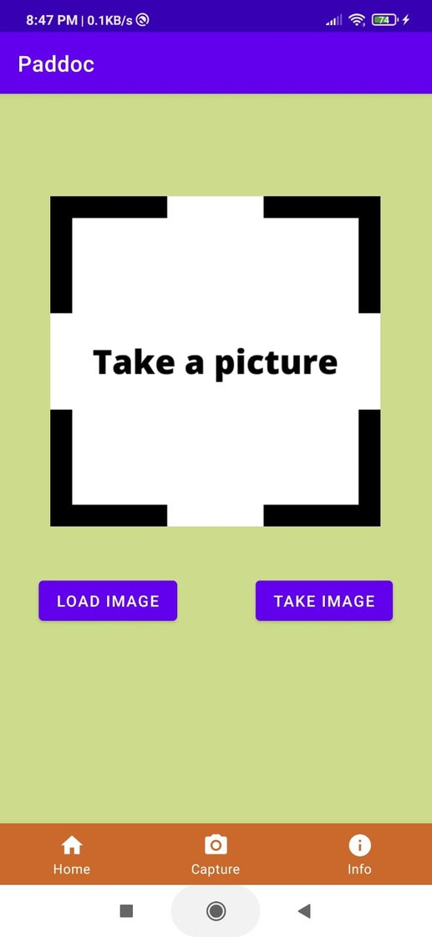
Solusi

Slide 7
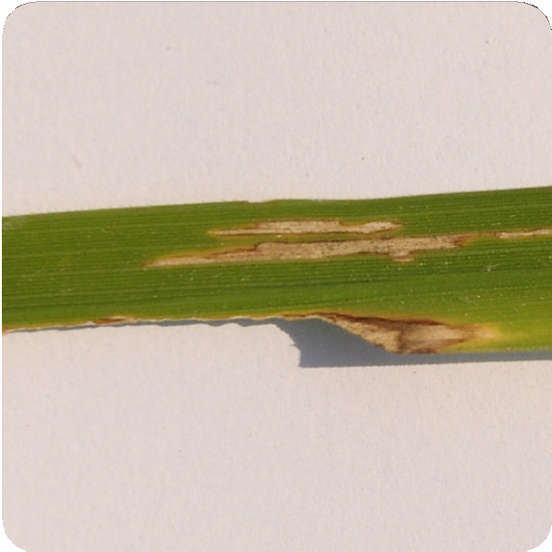
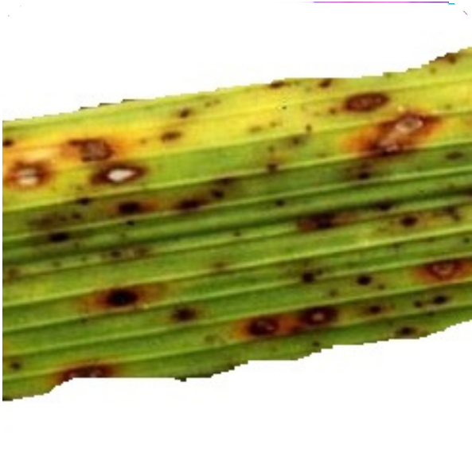
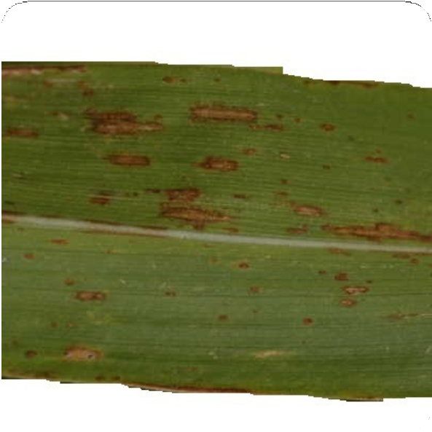
Paddy Diseases
Bacterial Leaf Blight
Brown Spot
Leaf Smut

Slide 8
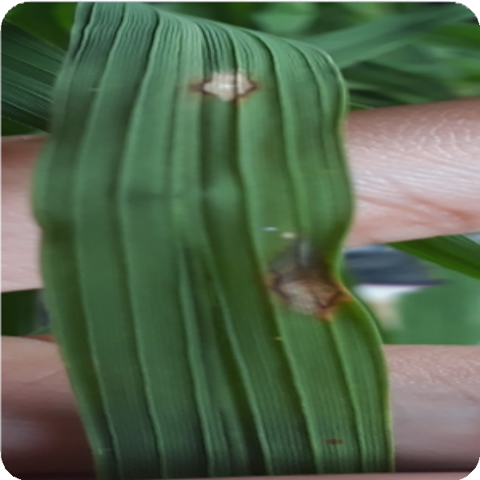
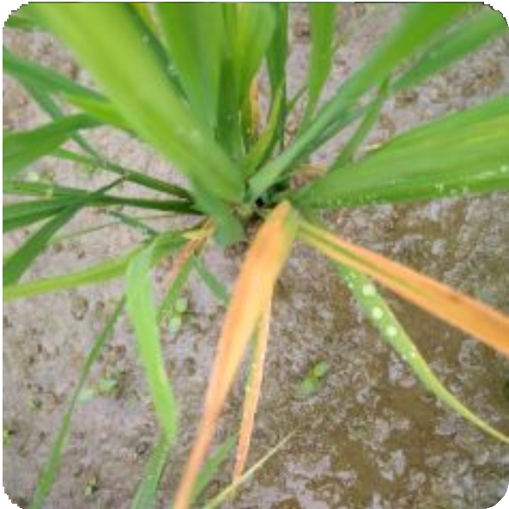
Paddy Diseases
Blast
Tungro

Slide 9


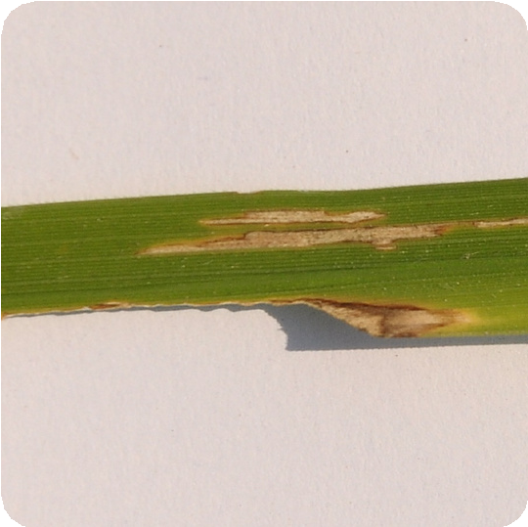
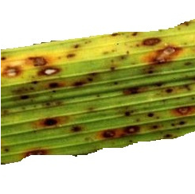

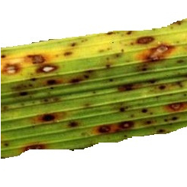
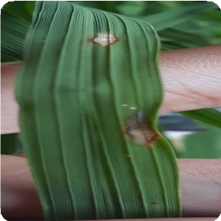
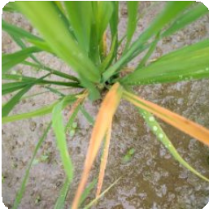
Sumber Data
https://www.kaggle.com/datasets/ vbookshelf/rice-leaf-diseases
https://data.mendeley.com/datase ts/fwcj7stb8r/1
Bacterial Leaf Blight
Brown Spot
Leaf Smut
Bacterial Leaf Blight
Brown Spot
Blast
Tungro

Slide 10

Sumber Kode
https://www.kaggle.com/code/raahulg/paddy-leaf-disease-classifier
https://github.com/ejmmedina/rice-disease-classification/blob/master/riceimg-clf-ml2.ipynb

Slide 11
Rice Leaf Diseases Detection System Proposed Methodology

Slide 12
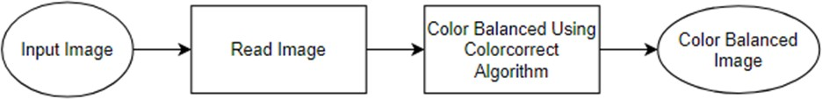
Color Balancing

Slide 13
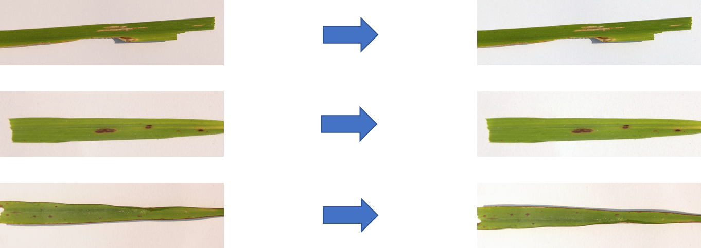
Color Balancing

Slide 14
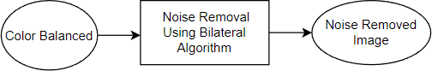
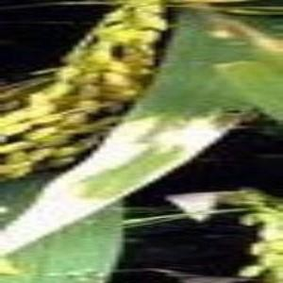


Noise Removal
Noisy Image
Noise Removed Image

Slide 15
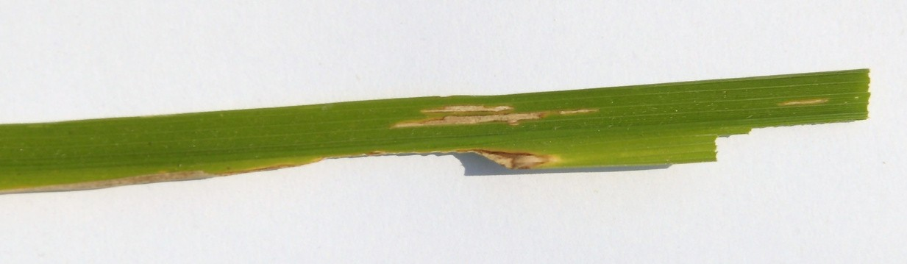
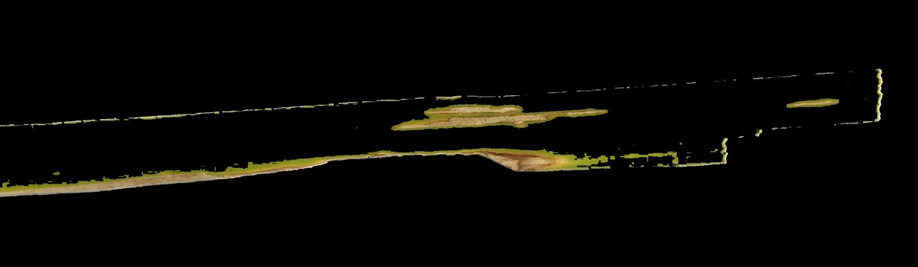
Disease Segmentation

Slide 16
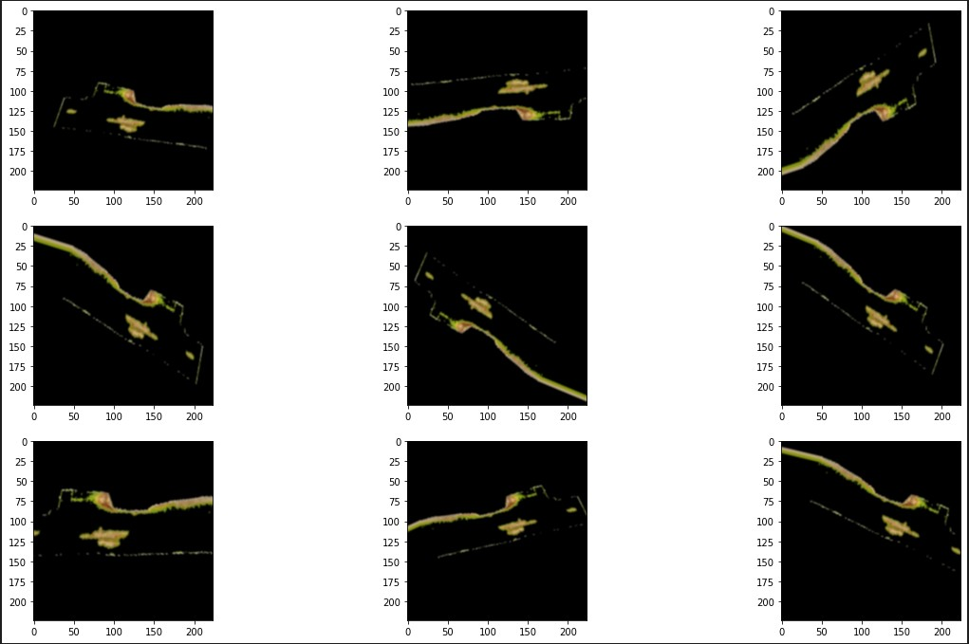
Data Augmentation
Data Augmentation adalah teknik yang dapat digunakan untuk memperluas ukuran set pelatihan secara artifisial dengan membuat data yang dimodifikasi dari yang sudah ada.

Slide 17
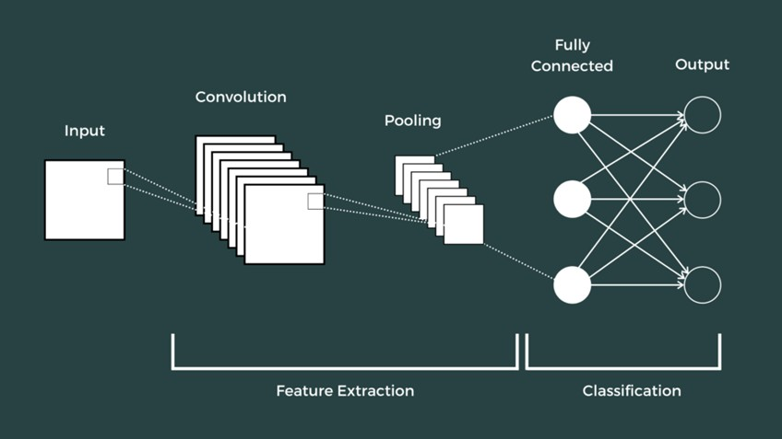
Classifier

Slide 18
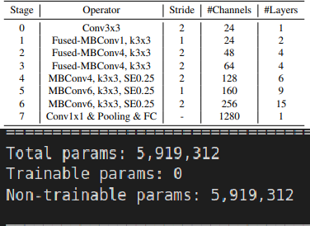
CNN Modelling
EfficientnetV2B0 Model

Slide 19
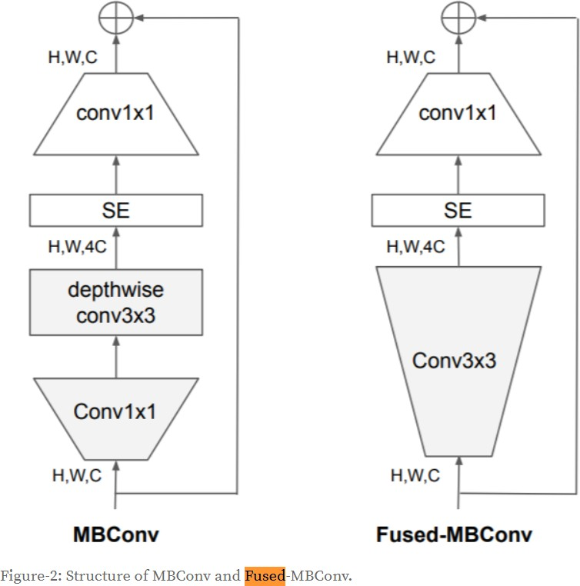
CNN Modelling

Slide 20
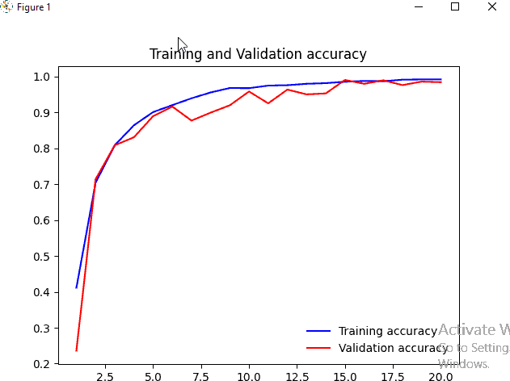
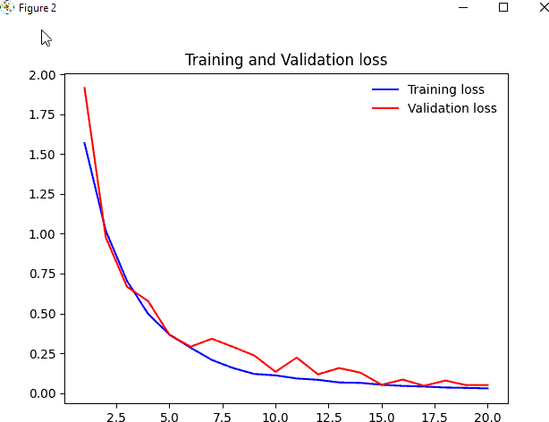
Result EfficientnetV2B0

Slide 21
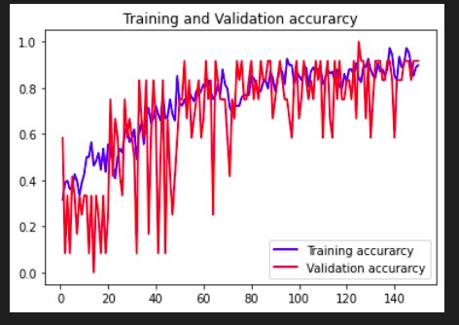
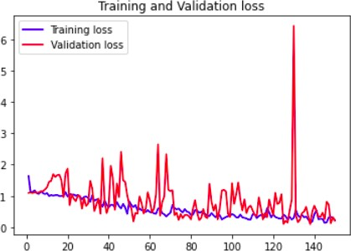
Result Alexnet

Slide 22
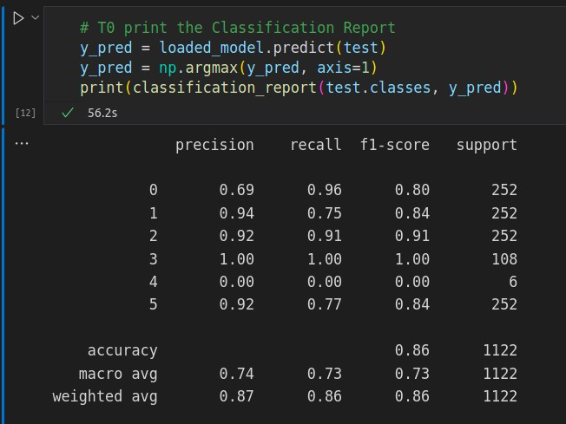
Testing Result

Slide 23
Demo Paddoc Web and Android App

Slide 24
Benefits
Model memiliki kemampuan generalisasi yang lebih baik (mencegah overfitting)
Mampu mendeteksi secara otomatis fitur-fitur yang penting dari image
Komputasi lebih ringan dan efisien dengan CNN

Slide 25

Downside
Training per epoch cukup lama ( 36 menit)
Segmentasi penyakit masih dilakukan secara manual
Computationally intensive, sehingga membutuhkan CPU yang mumpuni dan memori yang cukup besar
Butuh parameter tuning untuk memberikan result yang baik
Untuk hasil akurasi prediksi Android App masih kurang bagus karena konversi model ke tflite

Slide 26

Future Works
Real-time disease detection for android app
Buat website dan android app bisa menyimpan foto yang diupload oleh user dalam server untuk nantinya digunakan untuk training model
Menambahkan jumlah penyakit yang bisa dideteksi Mengembangkan fungsi hue segmentasi penyakit yang lebih baik dan bisa bekerja secara otomatis
Mengembangkan model CNN yang lebih cepat, akurat, dan efisien untuk memprediksi penyakit pada padi

Slide 27
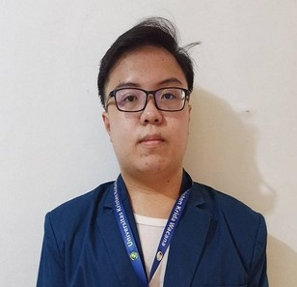
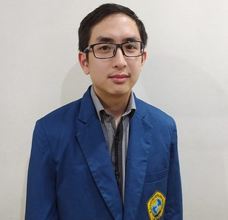
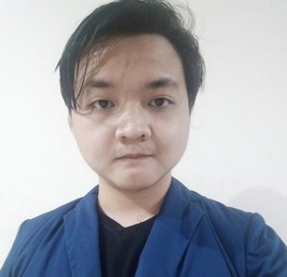
Team Contribution
Developing Front-end Website Paddoc
Model Training and Testing Adding fix extension function Adding hue segmentation function Adding color balancing function
Creating paddoc android application
Adding bilateral filter function

Slide 28
References
Azim, Muhammad Anwarul, Mohammad Khairul Islam, Marufur Rahman, and Farah Jahan. 2021. “An Effective Feature Extraction Method for Rice Leaf Disease Classification” 19 (2): 463–70. https://doi.org/10.12928/TELKOMNIKA.v19i2.16488.
Ghosh, Anirudha, Abu Sufian, Farhana Sultana, Amlan Chakrabarti, and Debashis De. 2020. Fundamental Concepts of Convolutional Neural Network. https://doi.org/10.1007/978-3- 030-32644-9.
“Rice Leaf Disease Analyzer + Tensorflow.Js Web App | Kaggle.” n.d. Accessed May 7, 2022. https://www.kaggle.com/code/vbookshelf/rice-leaf-disease-analyzer-tensorflow-js-web- app/notebook.

Slide 29
References
Nikitenko, D., & Wirth, M. (2008). Applicability Of White-Balancing Algorithms to Restoring Faded Colour Slides: An Empirical Evaluation.
Prajapati, H. B., Shah, J. P., & Dabhi, V. K. (2017). Detection and classification of rice plant diseases. Intelligent Decision Technologies, 11(3), 357–373. https://doi.org/10.3233/IDT- 170301
Tan, M., & Le, Q. v. (2021). EfficientNetV2: Smaller Models and Faster Training. http://arxiv.org/abs/2104.00298
The Rice is Right: Early Detection of Rice Leaf Disease using Convolutional Neural Networks.2020.https://github.com/ejmmedina/rice-disease- classification/blob/master/riceimg-clf-ml2.ipynb

Slide 30
Thank You
Access Our Project Here: https://github.com/paddy-farmer/Padi

